Slide 1
Внеклассное занятие «Математика и безопасность дорожного движения»

Slide 2
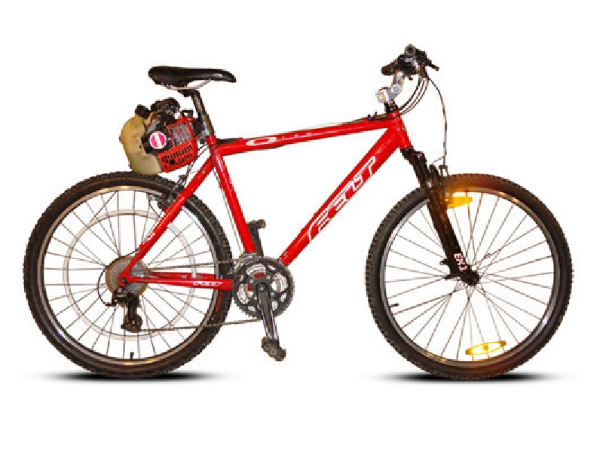
Велосипед – «вело» (быстрый)
и «пед» (нога).

Slide 3
5 – Т
23 – Д
72 – Н
51 - И
6 – А
3 – С
64 - О

Slide 4
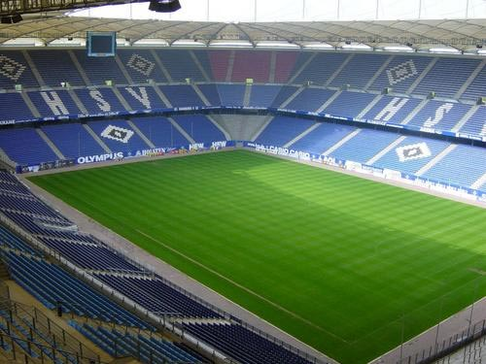
Стадион – сооружение для спортивных целей. Обычно включает большое поле и места для зрителей, расположенные ступенчато вокруг поля.

Slide 5
48 : х = 92 : 46 - ВЕЛОСИПЕДИСТ
15 * х = 630 : 7 - ПАССАЖИР
Х : 8 = 130 + 270 - ПЕШЕХОД

Slide 6
Предупреждающий знак «Пешеходный переход»
Информационно - указательный знак «Пешеходный переход»

Slide 7
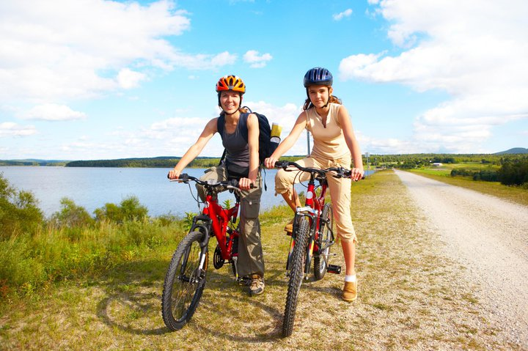
Гоночный велосипед за 6 ч проехал 360 км, а подростковый велосипед
за 4 ч проехал 80 км. Во сколько раз скорость гоночного велосипеда больше скорости подросткового велосипеда?

Slide 8
- «Движение на велосипедах запрещено»
- «Велосипедная дорожка»

Slide 9
Тише едешь –
дальше будешь.
170 * 5 + 8 * 5 ? 169 * 5 + 6 * 5

Slide 10
Знай правила движения, как таблицу умножения.
480 : 2 * 3 ? 480 : (2 * 3)

Slide 11
Если хочешь ты рулить,
надо правила учить.
6102 * (81 : 81) ? 6102 * (81 - 81)

Slide 12
Осторожность – мать безопасности.
200 – 30 * 4 ? (200 - 30) * 4

Slide 13
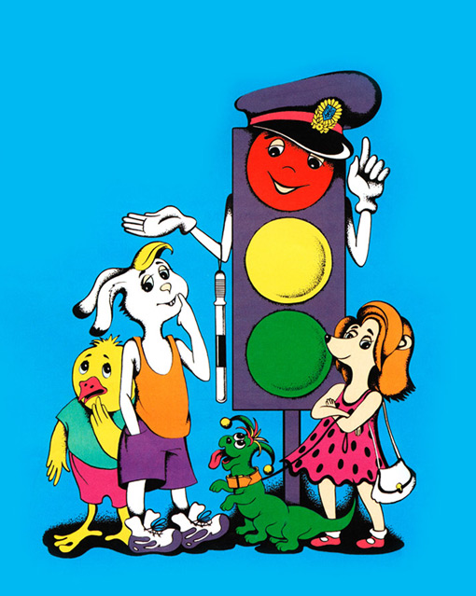
Красный – не интересно
Желтый – так себе
Зеленый - интересно

Slide 14
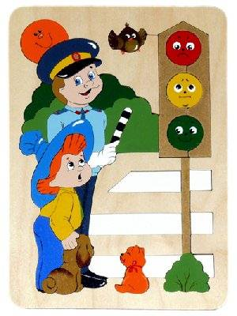
СЧАСТЛИВОГО
ПУТИ,
РЕБЯТА!

